Slide 1

2학기 수업 운영 안내

Slide 2

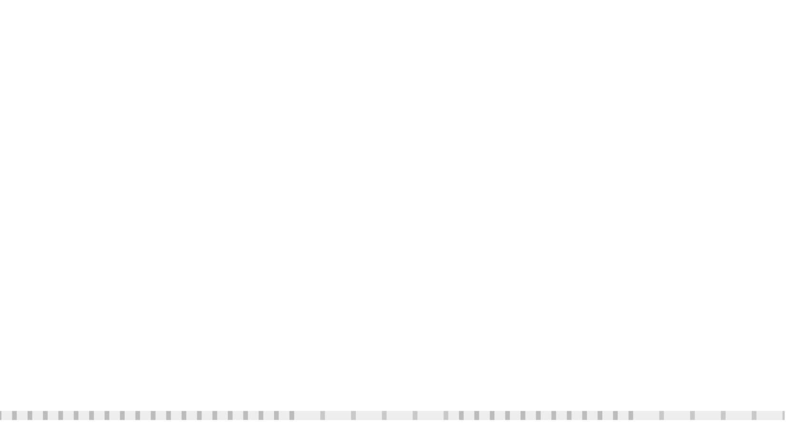
2학기 수업 운영 안내
※ 수업 형태별 개요
구 분 | 유형 | 내용
수업 형태 구분 | 원격수업 | 1. 블랙보드(Blackboard) 이용을 원칙으로 하되 줌(Zoom), 행아웃(Hangouts) 등도 보조적 이용 가능 2.녹화 길이 규정 등 세부사항은 2020학년도 1학기 원격수업과 동일 3. 매 회차마다 실시간화상강의 또는 온라인녹화강의 중 선택하여 실시 가능(과제중심강의 전면 금지) 4. 2020학년도 2학기 중간·기말시험은 대면시험을 원칙으로 함 ※ 코로나19 감염병 상황과 관련해 정부 방역체계 강화 등 부득이한 경우 원격시험으로 전환될 수 있음
 | 대면수업 | 개인간 일정 거리 확보, 발열체크, 손소독, 마스크착용, 환기 등 관련 지침 준수 (2020학년도 1학기 대면수업과 동일하게 운영)

Slide 3
원격 수업 운영 안내
※ 원격수업(비대면 수업) 운영
- 원격수업 플랫폼: Blackboard LMS (https://learn.hanyang.ac.kr)
- 수업 형태: 수업운영계획(수업특성)에 따라 1. 실시간 원격 강의 2. 온라인 녹화 강의 운영
구 분 | 유형 | 내용
수업 형태 구분 | 실시간 화상 강의 | 실시간 화상 강의 솔루션을 활용한 수업 진행(Blackboard Collaborate, Zoom 등) 1학점당 최소 50분 이상 실시간 화상수업으로 진행 Blackboard Collaborate 이외의 솔루션을 활용하여 수업을 진행할 경우 강의 영상 녹화 및 블랙보드 코스콘텐츠 내 업로드 필수
 | 온라인 녹화 강의 | 1학점당 최소 25분 이상 녹화강의 제공 온라인 강의 녹화시간 외 학습활동 구성(과제, 토론, 퀴즈, 학습자료 등)

Slide 4
1학기 FAQ 안내
Notes:
11 과제 일괄 다운로드

Slide 5
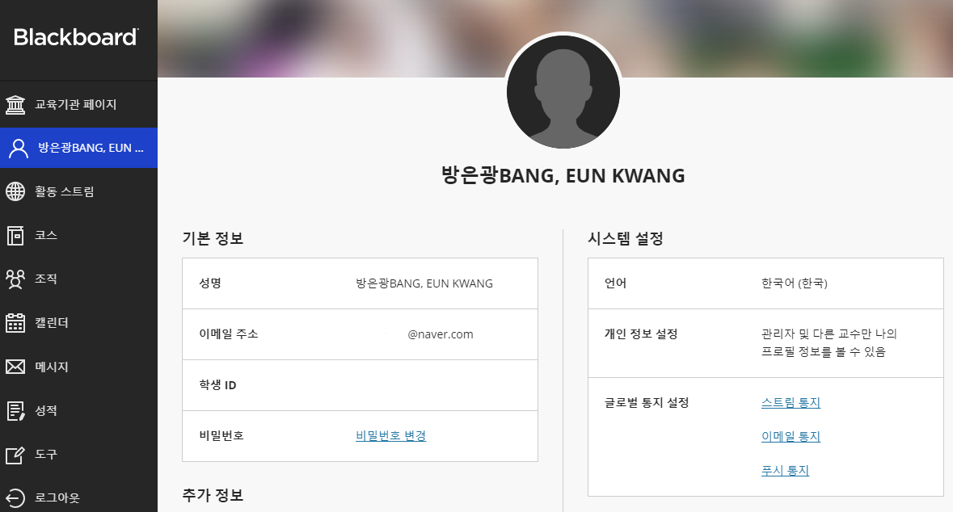
1. 통지 설정
· 설정 변경 방법
[통지 설정 변경]
① Blackboard Collaborate 로그인 → 이름
클릭
② 시스템 설정 → 글로벌 통지 설정 → 스트림
통지/ 이메일 통지/ 푸시 통지 설정 변경
※ 이메일 통지는 즉시 or 하루에 한번 이메일
받기 설정이 가능합니다.
1
2

Slide 6
2. 청강생 등록
· 원격 수업이 진행될 경우, 수강 신청을 하지 못한 과목의 경우 해당 과목의 코스에 접근이 불가합니다.
· 수강정정기간 이전 1주차 수업의 청강을 위해, 수업 청강 허용 절차를 마련하였으니, 아래의 절차를 따라 주시기 바랍니다.
교강사·행정팀 | 1주차 수업 청강 허용 교과목 선정
재학생 | 교강사에게 1주차 수업 청강 신청 및 학번 제출
교강사 | Blackboard 코스 등록 명단에 청강생 신분으로 사용자 추가
재학생 | 2학기 수강신청 최종 정정기간 이내 수강 신청
교강사 | 수강신청 최종 정정기간 종료 후, 청강생 신분으로 남아있는 재학생 제거
※ 청강생 신분일 경우 수강신청 최종 정정기간 이내 수강신청이 완료되면 청강생 > 학생으로 역할 자동 변경 처리
Notes:
청강생 신분일 경우 평가와 관련된 항목에 접근이 불가합니다. 따라서 과제/퀴즈의 접근 및 제출이 불가하며, 녹화 영상에 대한 출결 조회 또한 불가합니다.
청강생의 권한은 수업의 강의자료 확인과 녹화강의 시청, Collaborate 실시간 원격 강의 접근까지 허용되는점 유의해 주시기 바랍니다.

Slide 7
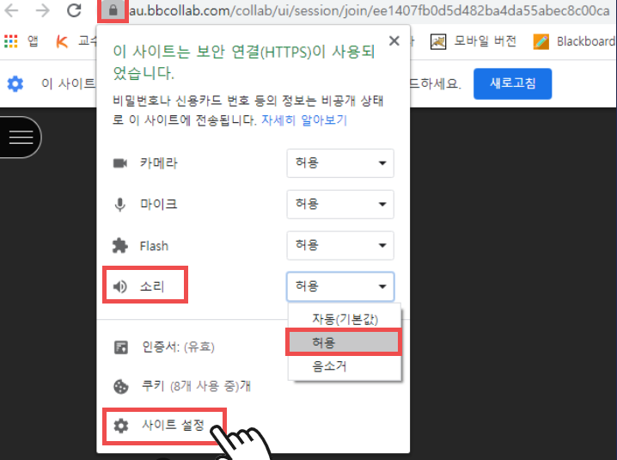
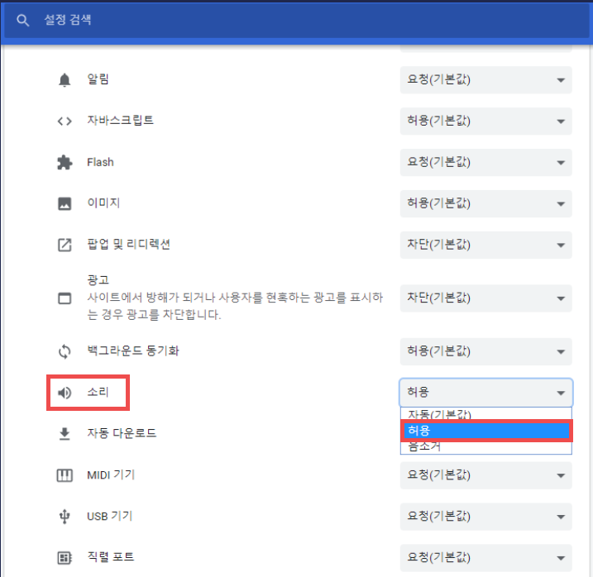
3. Collaborate 수업 진행 시 소리가 들리지 않는 경우
1
4
2
3

Slide 8
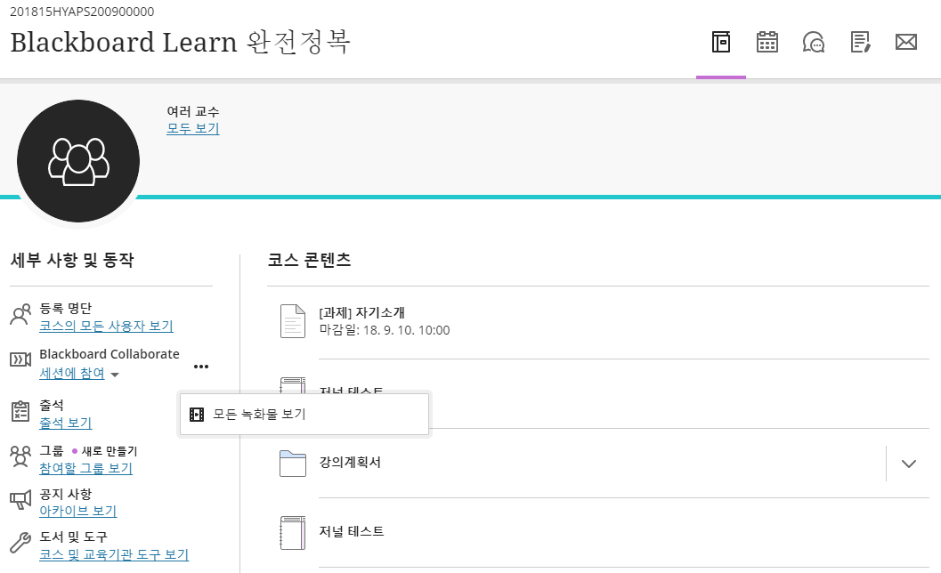
4. 실시간 강의 다시보기(복습)_Blackboard Collaborate
· 실시간 화상 강의의 경우, 녹화 영상의 제공 여부는 교강사의 재량 및 판단에 따릅니다.
· 또한, 강의가 진행된 화상강의 솔루션에 따라 강의 영상 제공 방법에 차이가 있으니 참고하여 주시기 바랍니다.
[Blackboard Collaborate 다시보기(복습)]
① blackboard Collaborate 우측 [···] 클릭
→ 모든 녹화물 보기 클릭
1

Slide 9
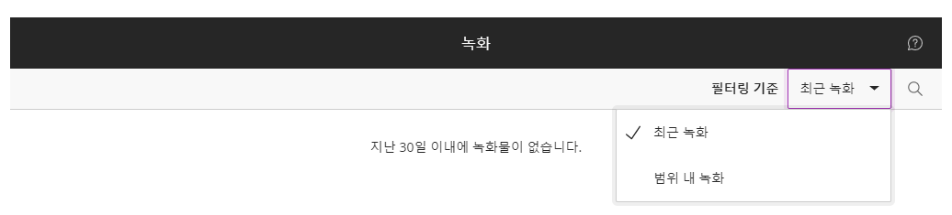
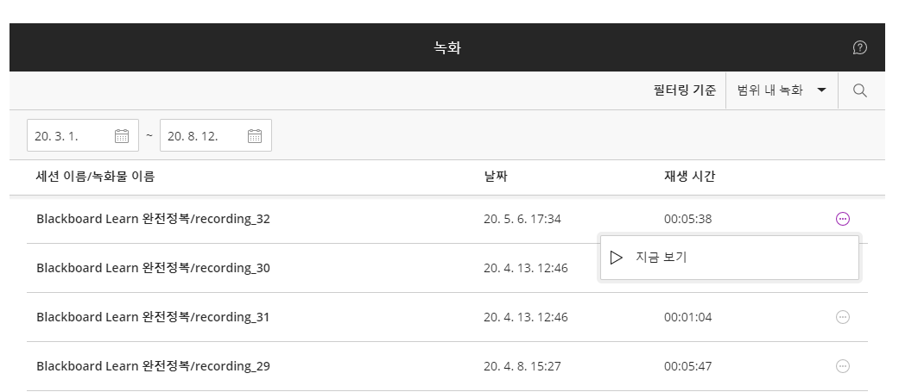
4. 실시간 강의 다시보기(복습)_Blackboard Collaborate
· 실시간 화상 강의의 경우, 녹화 영상의 제공 여부는 교강사의 재량 및 판단에 따릅니다.
· 또한, 강의가 진행된 화상강의 솔루션에 따라 강의 영상 제공 방법에 차이가 있으니 참고하여 주시기 바랍니다.
[Blackboard Collaborate 다시보기(복습)]
② 필터링 기준이 최근 녹화일 경우 지난 30일
이내의 녹화물만 표출되므로, 필터링 기준을
범위내 녹화로 설정
③ 필터링 날짜의 시작일을 학기초로 설정
④ 재생 시간 우측 [···] 클릭 → 지금 보기 클릭
※ 교강사의 설정에 따라 수업 녹화물의
다운로드 기능이 활성화/비활성화 될 수
있습니다.
2
3
4
Notes:
Blackboard의 동영상, 이미지, 문서를 비롯한 모든 콘텐츠의 저작권은 수업담당 교강사 또는 해당 제작자에게 있습니다.
Blackboard Collaborate를 활용한 실시간 원격 강의 녹화본은 서버를 통해 원본 파일이 아닌 스트리밍 형식으로 영상이 제공되고 있으며, 스트리밍 형태가 아닌 우회적인 경로를 통해 불법 다운로드를 시도하거나, 학생이나 제 3자가 저작권자의 허가 없이 다운로드·배포할 경우 해당 법령에 따라 법적인 처벌을 받을 수 있습니다.
블랙보드 콜라보레이트 이외의 솔루션을 활용하여 수업이 진행될 경우, 교강사께서 해당 영상을 녹화하여 블랙보드 코스 콘텐츠에 탑재하게 됩니다. 다만 해당 영상의 공개 여부는 교강사의 재량이므로, 복습을 원할 경우 해당 교강사에게 문의 부탁드립니다.

Slide 10
5. 강의 유형별 출석 확인 방법
실시간 화상 강의 | 실시간 화상강의의 출석은 수업 중 직접 호명, 수업 중 전자출결 활용, 수업 후 화상강의 참여내역(세션보고서) 데이터를 통한 출석부 반영 등 교수자별 출석 관리가 이루어지므로, 실시간 화상강의에 대한 출석 여부는 교수님을 통해 확인하시기 바랍니다.
녹화 강의 | 온라인 출석 영상 구분 방법 ① 동영상 콘텐츠 이름 앞에 [XIN] 표기가 붙습니다. ② 온라인 출석 인정 기간이 표기됩니다 (ex)2020-09-01 00:00:00 ~ 2020-09-08 23:59:59 ※ [XIN] 및 출석인정기간이 표기된 영상 콘텐츠는 출석을 위해 기간 안에 수강해 주시기 바랍니다. 2. 시청한 영상은 [도서 및 도구] → [온라인 출석 조회]에서 출석 여부를 확인할 수 있습니다.

Slide 11
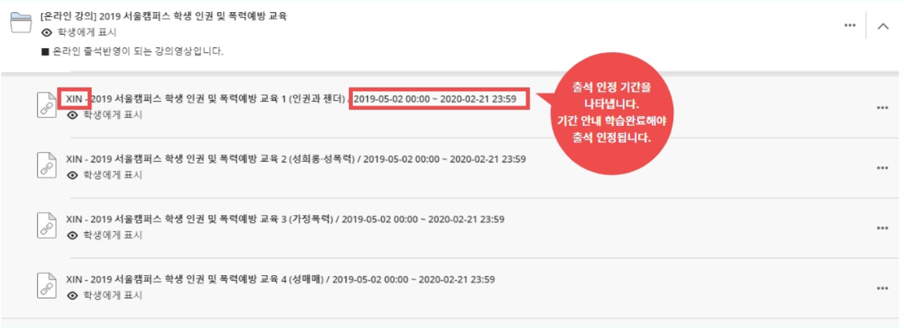
6. 녹화 강의_출석 영상 확인 방법
Notes:
출석 시스템 상 지각체크 기능은 없으므로 반드시 교강사가 지정한 출석인정 기간 이내에 학습을 완료하시기 바랍니다.

Slide 12
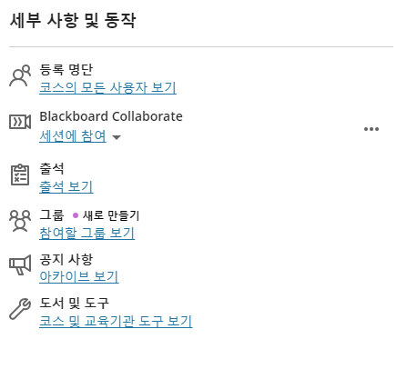
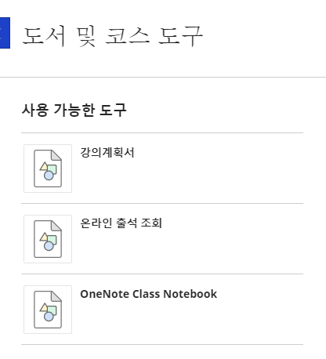
6. 녹화 강의_출석 조회 방법
2
1

Slide 13
6. 녹화 강의_출결 오류
· 녹화 강의 시청 후, 출결 오류로 인한 FAQ는 다음과 같습니다.
1. 실시간 화상 강의 진행 후 출석 문의
2. 녹화 강의 시청 후 출결이 정상적으로 표기되지 않는 경우
2-1) 동영상 원본이 업로드되거나, 링크를 통해 생성된 영상인 경우
2-2) 출석 기간 이내에 수강하지 않은 경우
2-3) 온라인 출석 조회 화면에서는 P처리 되었으나, [출석] 화면에서는 결석이라고 표시되는 경우
2-4) 출결 기간 이내 [XIN] 영상을 시청하였으나 출결 오류가 발생한 경우
→ 모든 지침을 준수하여 시청하였음에도 불구하고 출석 오류가 발생한 경우, [온라인 녹화강의 출석인정요청서]와
증빙 자료를 교강사께 제출해 주시기 바랍니다.
※ 출석인정기간 이내 [출석인정요청서]를 제출한 경우에만 출석인정이 가능하니, 반드시 영상 시청 이후 필히
출결내역을 확인하시기 바랍니다
Notes:
동영상 강의 시청 후 문의오는 주요 케이스는 다음과 같습니다.
과목유형과 동영상 형태를 잘 숙지하시고 (2-4)와 같은 문제가 발생한 경우에 한해 [온라인 녹화강의 출석 인정요청서]를 작성 해주시기 바랍니다.
1. 녹화 동영상 강의가 아닌 화상강의 수업 출석 문의
온라인 실시간 화상강의 수업은 블랙보드 [도서 및 도구 - 온라인 출석 조회]에서 확인하지 않습니다.
화상강의를 진행하시면서 직접 호명을 하셔서 출석을 하시거나, 전자출석부를 이용하시거나, 화상강의 참여내역(세션보고서) 데이터를 근거로 출석부에 반영하시거나 서로 다른 방법으로 출석관리를 하시기 때문에 화상강의에 대한 출석 여부는 교수님을 통해 확인하시기 바랍니다.
2. 녹화 동영상 강의를 학습했는데 출결 인정이 정상적으로 표기되지 않는 현상
2-1) 교수님께서 온라인 출석 영상으로 생성하지 않은 동영상 강의일 경우
블랙보드의 온라인 출석이 반영되기 위해서는 커먼즈 서버를 활용하여 동영상을 연결해주어야 합니다.
간혹 동영상 원본 자체를 업로드하시거나, 링크를 통해 생성한 동영상은 출석 표기가 되지 않습니다. 이러한 경우, 교수님께서 다시한번 동영상을 생성해주셔야 합니다.
!중요! 온라인 출석 영상 구분 방법
① 동영상 콘텐츠 이름 앞에 [XIN]표기가 붙습니다.
② 온라인 출석 인정 기간이 표기됩니다. ex) 2020-03-20 00:00:00 ~ 2020-03-25 23:59:59
2-2) 출석 기간 이내에 수강하지 않았을 경우
온라인 출석이 반영되는 동영상에는 출석 인정 기간이 함께 표기됩니다. ex) 2020-09-20 00:00:00 ~ 2020-09-25 23:59:59
해당 기간 이전 또는 이후에 학습할 경우 학습을 완료하여도 출석 인정이 되지 않으니 유의하시기 바랍니다.
2-3) [도서 및 도구 - 온라인 출석 조회]에서는 P 처리되었지만, [출석] 화면에서는 결석이라고 표시되거나 내용이 없을 경우
블랙보드의 [출석]메뉴는 교수님께서 입력하시기 전까지 기록이 존재하지 않습니다. [도서 및 도구 - 온라인 출석 조회]와도 연동되지 않습니다.
많은 교수님들께서 성적시스템과 자동 연동이 되지 않아 블랙보드의 [출석]기능은 활용하지 않으시기때문에 걱정하지 않아도 됩니다.
온라인 동영상을 수강한 이후에는 [도서 및 도구 - 온라인 출석 조회]에서 기록 내용을 확인하시면 됩니다.
2-4) 출결 기간에 XIN 영상을 봤는데 출결 정보가 정확하게 반영되지 않을 경우
무선 네트워크 또는 모바일, 태블릿 앱을 통해서 학습영상을 시청할 시 데이터 전송이 원활하지 않으면
실제 학습시간보다 영상재생시간을 정확하게 반영하지 않을 수 있습니다. 영상 시청시 유선 네트워크를 사용해주시기 권장드립니다.
또한, 학습시청 시 "학습종료" 버튼을 클릭하여 영상 시청 여부를 저장(전송)하여 주시고 영상 시청 후 반영 시간이 소요될 수 있기때문에 약 10분 후 확인 또는 새로고침(F5)를 실행하여 주시기 바랍니다.
모든 지침을 준수하여 학습하였음에도 불구하고 출석 오류가 발생할 경우,
[온라인 녹화강의 출석인정요청서 및 증빙자료] 를 작성하여 교수님에게 제출하여 주시기 바랍니다.
증빙자료: 학습을 완료한 사실증빙(크롬 방문기록, 학습자료 필기자료, 학습영상 재생 완료 화면, 과제제출기록 등)
출석인정기간 이내 [출석인정요청서]를 제출한 경우에만 출석인정이 가능하오니 반드시 영상 시청이후 필수적으로 출결내역을 확인하시기 바랍니다.
※ 출석인정기간 이후 정정요청 불가함

Slide 14
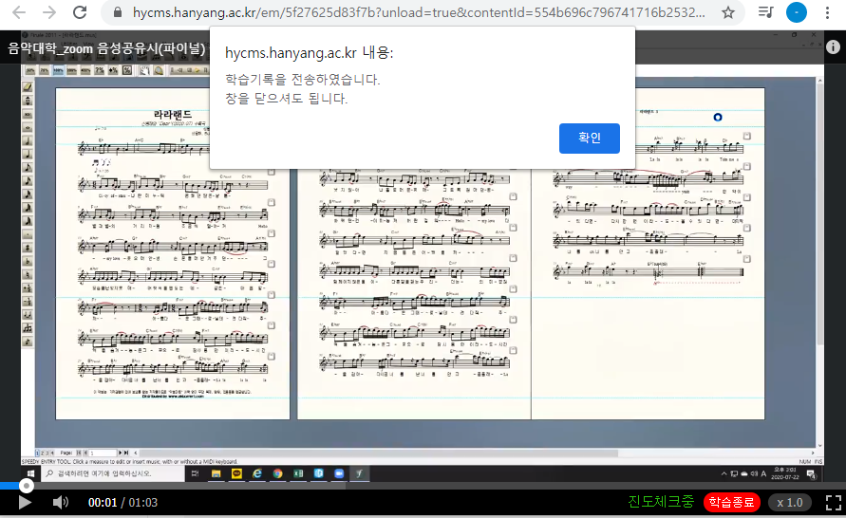
6. 녹화 강의_학습 종료 버튼
· Blackboard에서 시청한 녹화 강의의 정확한 출석 정보 데이터 전송(저장)을 위해 [학습종료] 버튼이 업데이트 되었습니다.
· PC 브라우저, 모바일 웹, 모바일 앱 동일
[학습종료 버튼]
① 수강자분들은 출석기간 이내 녹화 강의를
학습하신 후, 반드시 하단의 빨간색 [학습종료]
버튼을 클릭하여 학습 시간을 정상적으로
전송(저장)해 주시기 바랍니다. 또한
[진도체크중] 글짜가 화면에 나타나는지
확인하여 주시기 바랍니다.
② 학습종료 버튼 선택 시 [학습기록을
전송하였습니다. 창을 닫으셔도 됩니다] 라는
팝업창을 확인하여 주시기 바랍니다.
2
1

Slide 15
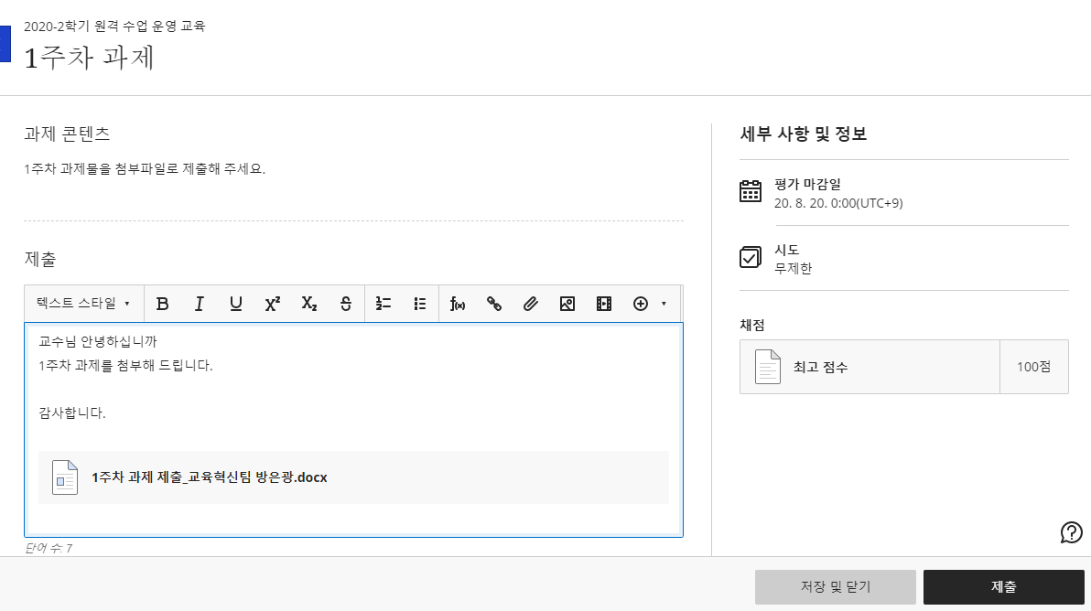
7. 과제 제출 확인
1
2
※ 최종 제출이 아닌 임시 저장 상태임을 유의!

Slide 16
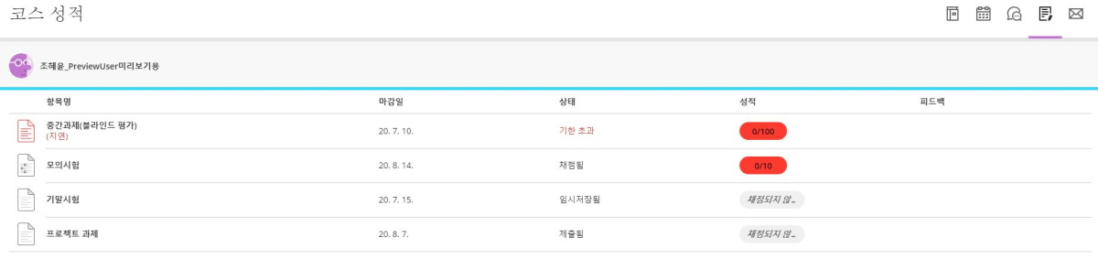
7. 과제 제출 확인
· 과제/시험은 성적부에서 제출 여부를 확인할 수 있습니다. 반드시 [성적부]에서 제출됨 여부를 확인해 주시기 바랍니다.
※ 임시저장 상태에서 [제출] 버튼을 클릭하지 않으면, 교강사께서는 미제출로 확인됩니다.
- 기한 초과: 과제/시험을 마감일 이후 제출한 경우
- 채점됨: 과제/시험 제출물이 정상적으로 제출되었으며 평가 완료된 상태
- 임시저장됨: 과제/시험 제출물이 임시저장된 상태로 교수자는 확인 불가. 학생이 [제출]을 완료해야 함
- 제출됨: 과제/시험 제출물이 정상적으로 제출되었으며 아직 평가가 진행되지 않은 상태

Slide 17
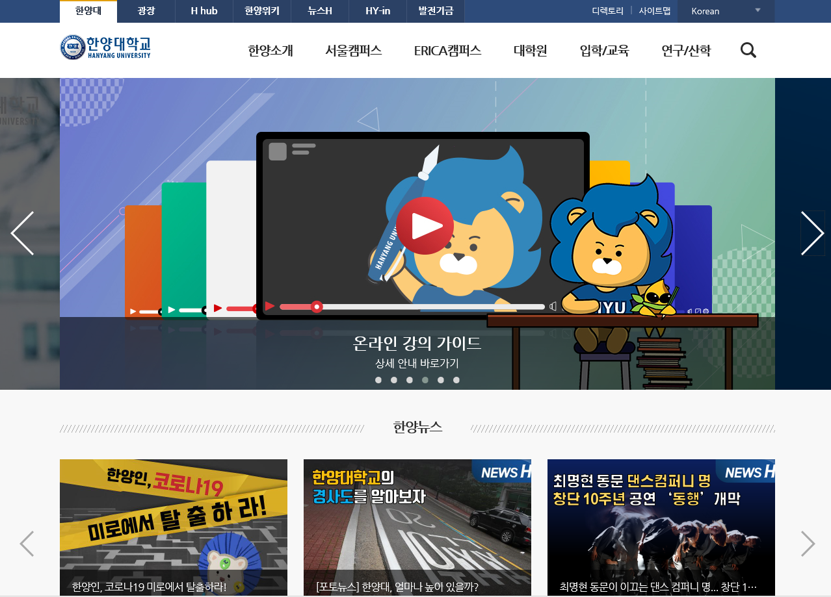
온라인 강의 가이드 홈페이지
[온라인 강의 가이드 홈페이지]
한양대학교 홈페이지 > 온라인 강의 가이드
https://site.hanyang.ac.kr/web/on-black/home
구성
- 실시간 화상 강의 안내
- 과제/토론 등 Blackboard 기능 안내
- 학생용 FAQ 정리
Notes:
2학기 원격 수업을 대비하여 온라인 강의 가이드를 리뉴얼했습니다.
제한적인 교육 시간으로 인하여 원격 수업 운영을 위한 blackboard lms 사용방법과, 실시간 원격 강의 솔루션인 blackboard collaborate, 온라인 녹화 강의 운영을 위한 파워포인트, 에버렉 등의 안내는
온라인 강의 가이드 홈페이지를 참고해 주시면 감사드리겠습니다.
온라인 강의 가이드 홈페이지에 가이드 PDF 파일 뿐 아니라, 교수님들을 위한 동영상 또한 준비되어 있습니다.

Slide 18
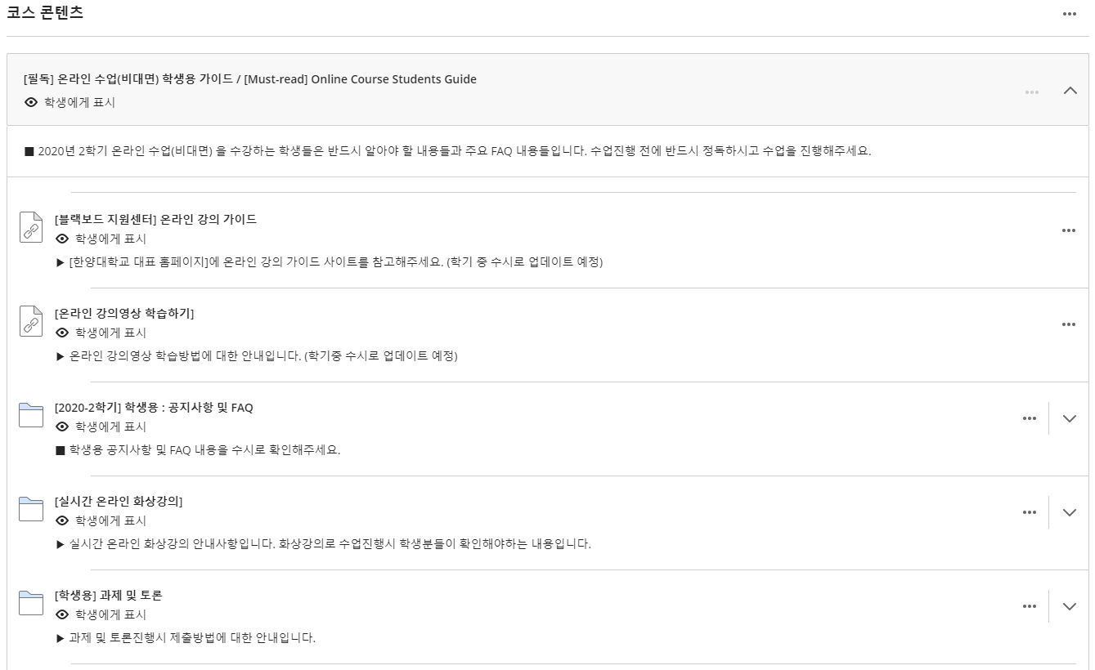
코스 내 학생용 가이드 탬플릿 적용
Notes:
2학기 원격 수업을 대비하여 온라인 강의 가이드를 리뉴얼했습니다.
제한적인 교육 시간으로 인하여 원격 수업 운영을 위한 blackboard lms 사용방법과, 실시간 원격 강의 솔루션인 blackboard collaborate, 온라인 녹화 강의 운영을 위한 파워포인트, 에버렉 등의 안내는
온라인 강의 가이드 홈페이지를 참고해 주시면 감사드리겠습니다.
온라인 강의 가이드 홈페이지에 가이드 PDF 파일 뿐 아니라, 교수님들을 위한 동영상 또한 준비되어 있습니다.

Slide 19
Zoom

Slide 20
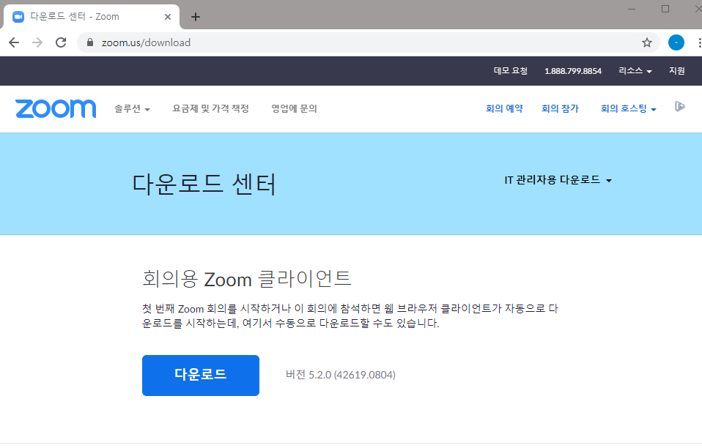
Zoom 시작하기_설치
zoom.us/download 접속
회의용 Zoom 클라이언트 다운로드

Slide 21
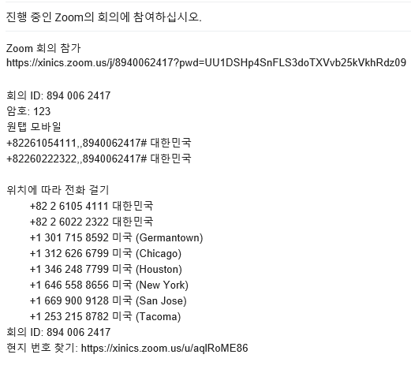
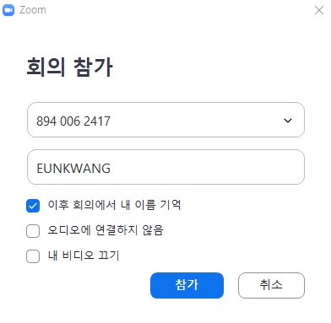
Zoom 시작하기_회의 참가
교수자가 메일·블랙보드 공지사항 등을 통해 안내한 링크 혹은 회의ID를 통해 수업에 참가할 수 있습니다.
회의 참가 링크 클릭 (비밀번호 입력 불필요)
회의 ID 입력 (비밀번호 입력 필요)
1
2

Slide 22
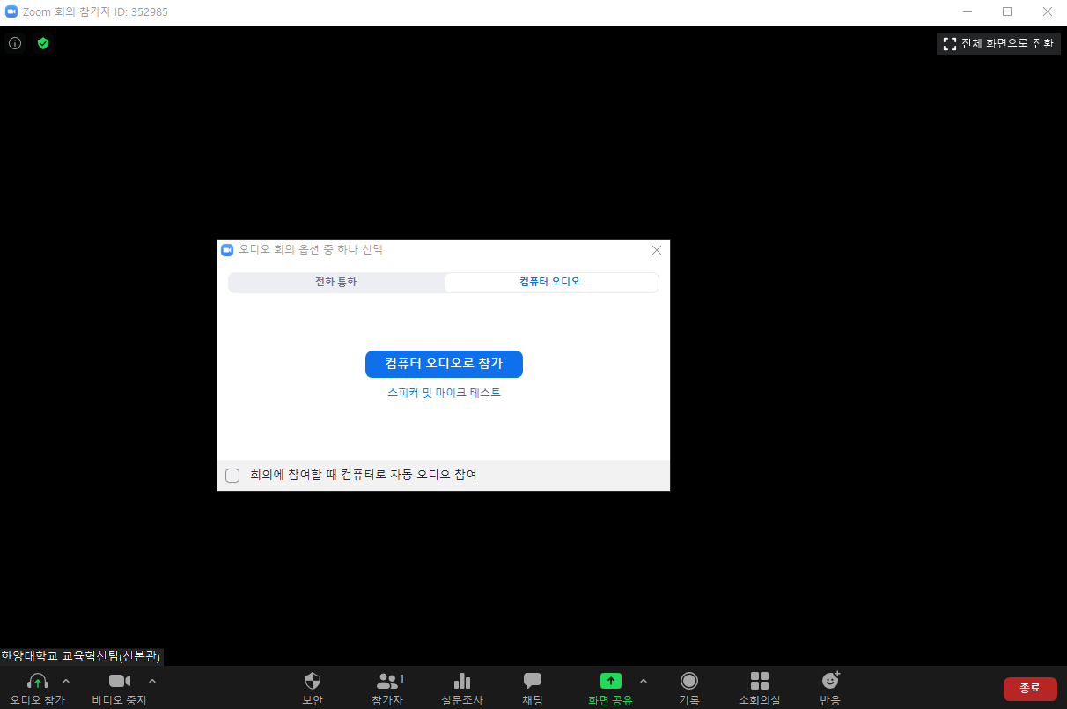
Zoom 시작하기_회의 시작
컴퓨터 오디오로 참가 클릭
※ 회의 시작 시 PC의 스피커와 마이크를 테스트 할 수 있습니다. 강의 시작 전 테스트를 통해 스피커와 마이크가 잘 작동하는지 확인 부탁드립니다.

Slide 23
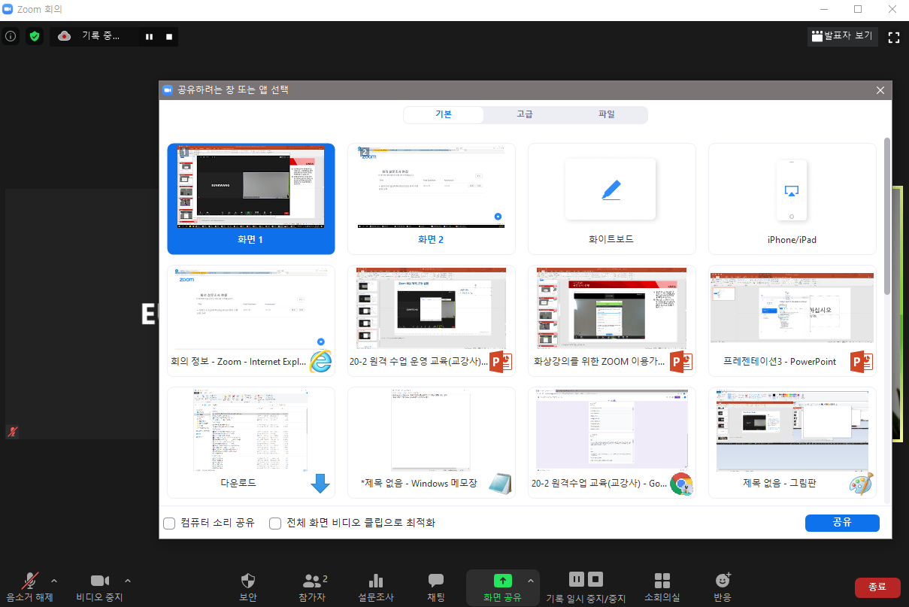
Zoom 화상 회의_기능 설명
[화면 공유]
1. 열려있는 창 중 공유할 화면을 선택하여
해당 화면을 참가자에게 공유합니다.
2. 영상/소리를 공유하고 싶을 때, 컴퓨터
소리 공유를 클릭합니다.
3. 공유를 클릭하면 화면 공유가
시작됩니다.
1
2
3

Slide 24
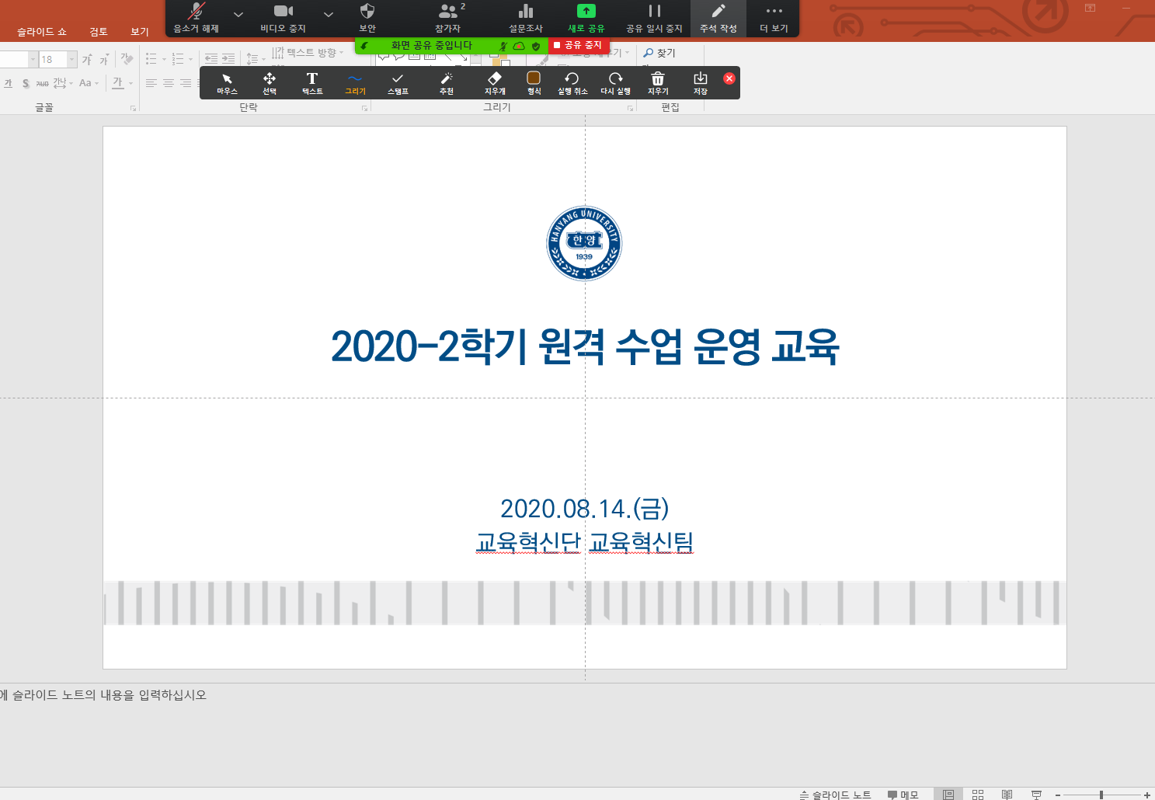
Zoom 화상 회의_기능 설명
[화면 공유]
4. 화면 공유 중 마우스를 상단으로
이동하면 화상강의 제어 기능과 함께
주석 작성 등의 부가 기능이 나타납니다.
5. 주석 작성을 선택하여 공유중인 화면
상에 텍스트나 판서를 추가하여 설명할
수 있습니다.

Slide 25
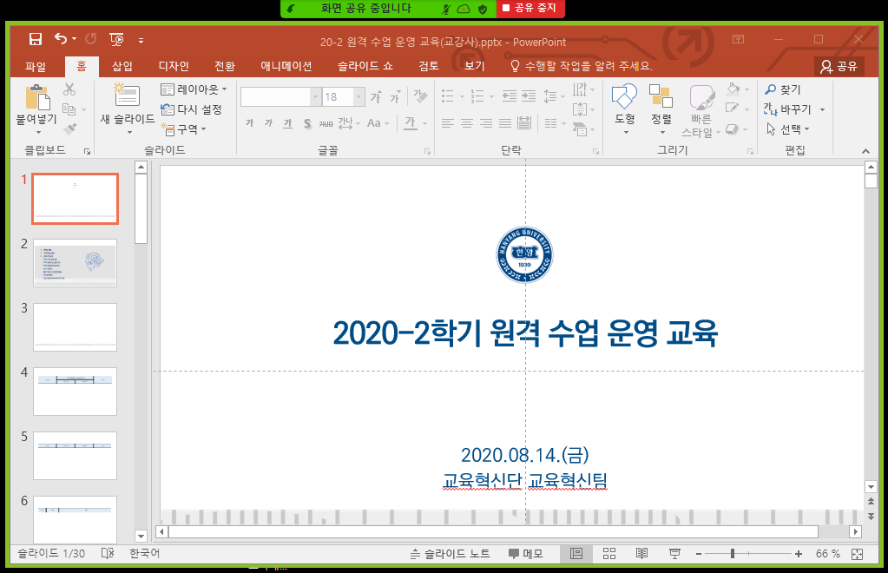
Zoom 화상 회의_기능 설명
[화면 공유]
6. 공유되는 화면이 초록색 테두리로
표시되며 공유 상태임을 알려줍니다.
7. 공유하던 화면을 중지하려면 상단의
공유 중지를 클릭합니다.
6
7

Slide 26
첨단강의실(HY LIVE +)

Slide 27
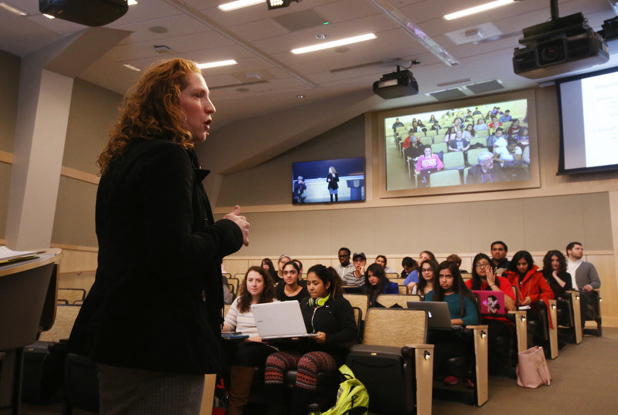
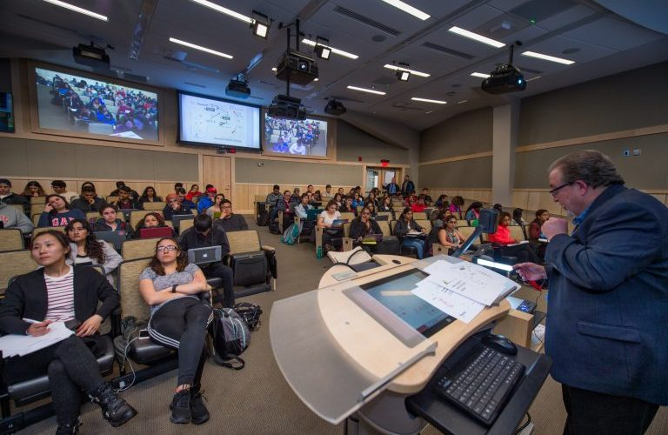
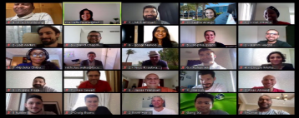
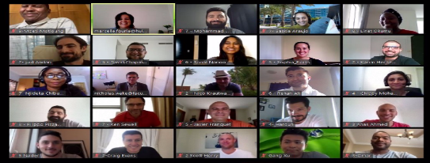
첨단강의실(HY LIVE +) 안내
Notes:
한양대학교에서는 코로나19 팬데믹 장기화에 선제적으로 대응하기 위해 2학기부터 대면수업과 비대면 수업이 동시에 가능한 첨단강의실 HY-LIVE+ 구축 사업을 진행하고 있습니다.
교내 총 17개 강의실이며 8월 중 구축이 완료될 예정입니다.
구축 내용으로는 강의녹화시스템, 강사자동추적카메라, 교강사 교안확인용 디스플레이, 교강사 학생화면확인용 디스플레이 등입니다.

Slide 28
첨단강의실(HY LIVE +) 안내
· 첨단강의실(HY LIVE+)은 수강 인원이 20명을 초과하는 교과목을 대상으로 대면수업과 비대면 수업을 동시에 진행하기 위해 구축되었습니다.
(ex) 수강인원이 40명인 경우, 학생을 2개 그룹으로 나눠 격주로 대면과 비대면 수업을 번갈아가며 참석
No | 소속대학 | 위치 | 수용인원 | No | 소속대학 | 위치 | 수용인원
1 | 공과대학 | 제2공학관 301호 | 174 | 10 | 법과대학 | 제3법학관 102호 | 137
2 | 의과대학 | 계단강의동 301호 | 124 | 11 | 사범대학 | 사범대학 본관 303호 | 60
3 | 인문과학대학 | 인문관 115호 | 70 | 12 | 생활과학대학 | 생활과학관 B101호 | 60
4 | 사회과학대학 | 사회과학관 416호 | 84 | 13 | 음악대학 | 제2음악관 301호 | 60
5 | 자연과학대학 | 자연과학관 226호 | 64 | 14 | 간호학부 | 미래교육관 304호 | 60
6 | 정책과학대학 | 융합교육관 202호 | 80 | 15 | 국제학부 | 국제관 201호 | 80
7 | 경제금융대학 | 경제금융관 102호 | 64 | 16 | 산업융학부 | 제2공학관 401호 | 77
8 | 경영대학 | 경영관 305호 | 60 | 17 | 창의융합교육원 | 제2공학관 312호 | 34
9 | 예술체육대학 | 올림픽체육관 314호 | 70 | 총 17개 강의실 구축
Notes:
HY-LIVE+ 수업은 수강 인원이 20명을 초과하는 교과목을 대상으로 대면수업과 비대면 수업을 동시에 진행하기 위해 구축되었으며, 예를 들어 수강인원이 40명인 경우, 학생 그룹을 나눠 격주로 대면과 비대면 수업을 번갈아 가며 참석하게 됩니다.

Slide 29
사전 질의내용 답변

Slide 30
사전 질의사항
· 학생의 카메라 설치가 필수인가?
· 아이패드 사용 가능 유무
· 중국지역에서의 Zoom 사용 가능 여부
· 조교용 매뉴얼 안내

Slide 31


Slide 32
감사합니다.

